Slide 1
進捗報告会
永田研究室
F120613 三木康平

Slide 2
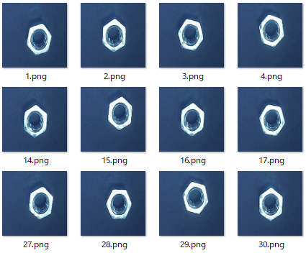
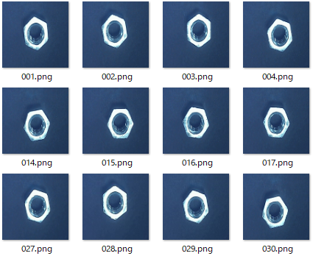
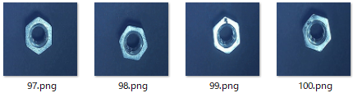
NUTSデータセット
Training Data
Test Data
Normal (100 images)
Normal (96 images)
Anomaly (4 images)
2
Notes:
2

Slide 3
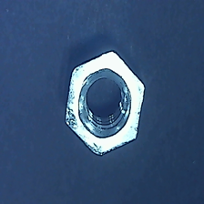
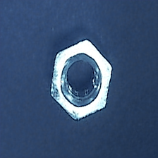
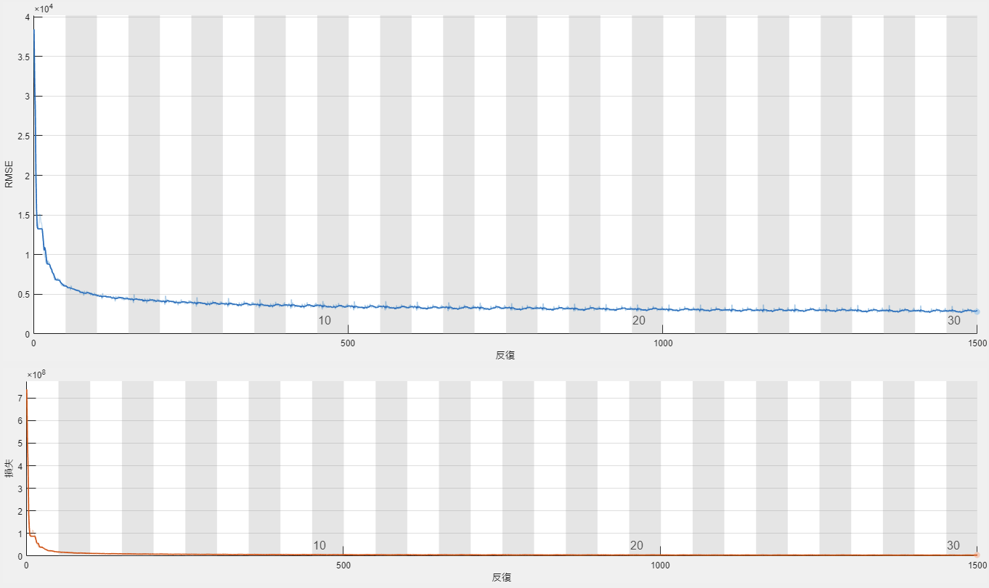
NUTSデータセット
CAE
Training
Input image (normal)
Output image
224
CAE (VGG16 based)
224
224
224
Max Epoch | 30
Mini Bach | 8
Initial learning rate | 20
Learning rate drop period | 5
Learning rate drop factor | 0.9
3
Notes:
3

Slide 4
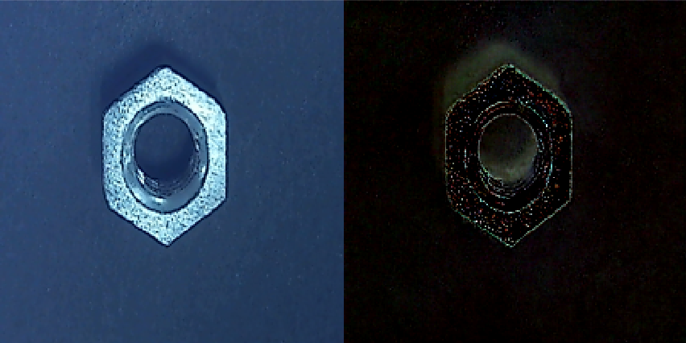
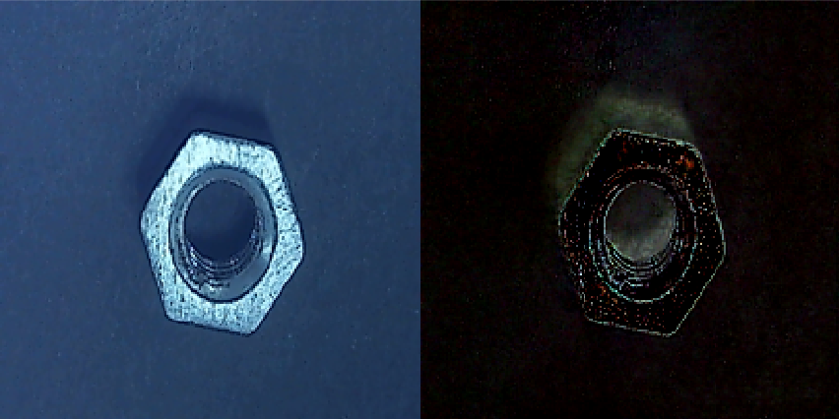
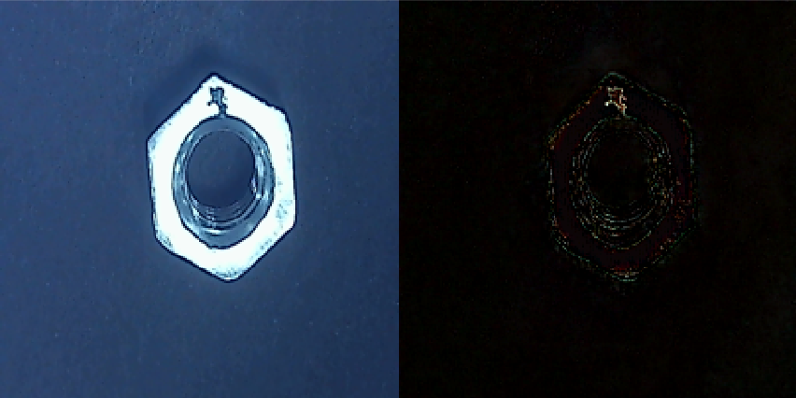
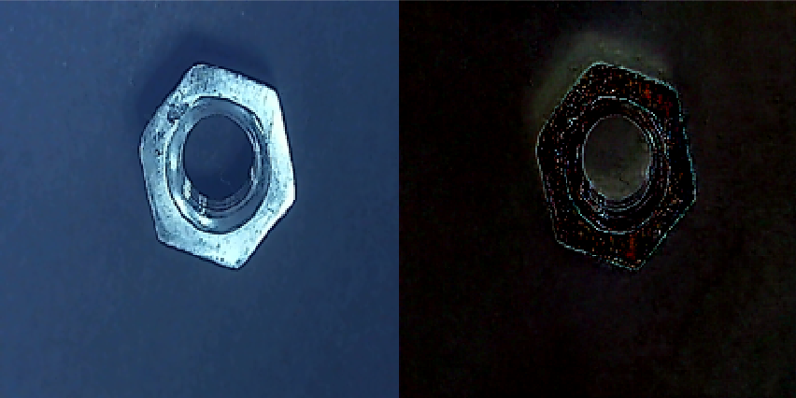
NUTSデータセット
CAE
No. 97
No. 98
Input
Subtraction
Input
Subtraction
No. 99
No. 100
Input
Subtraction
Input
Subtraction
4
Notes:
4

Slide 5
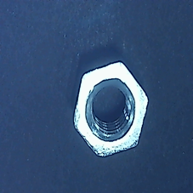
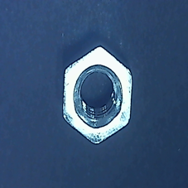
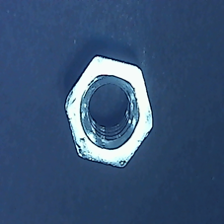
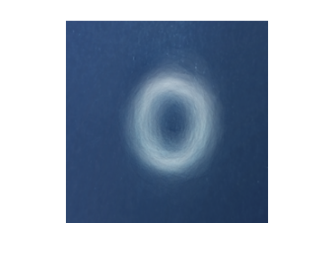
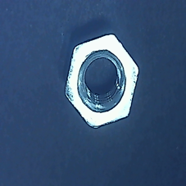

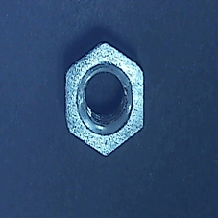
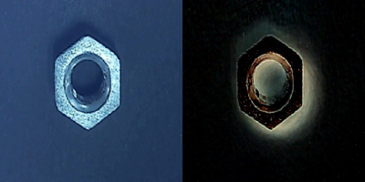
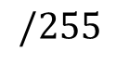

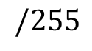

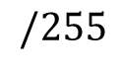
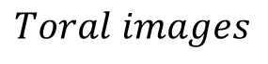
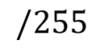
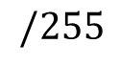

NUTSデータセット
差分画像
Template image 作成
Training Dataset (normal)
$$/255$$
Template image
$$/255$$
$$/255$$
$$+$$
…
…
$$/255$$
$$/255$$
$$Toral images$$
差分画像 作成
$$−$$
$$=$$
5
Notes:
5

Slide 6
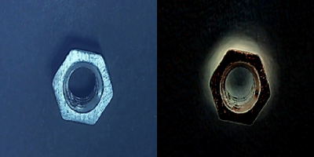
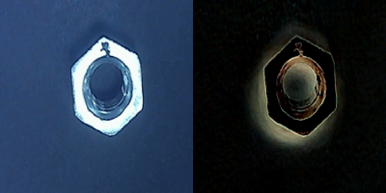
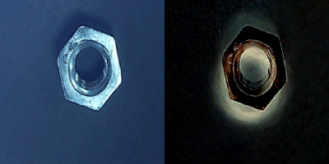
NUTSデータセット
差分画像
テンプレート画像
No. 97
No. 98
Input
Subtraction
Input
Subtraction
No. 99
No. 100
Input
Subtraction
Input
Subtraction
6
Notes:
6

Slide 7
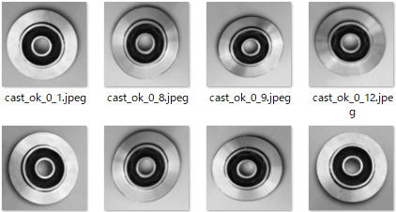
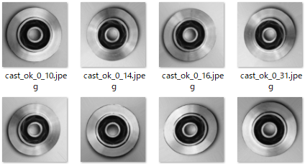
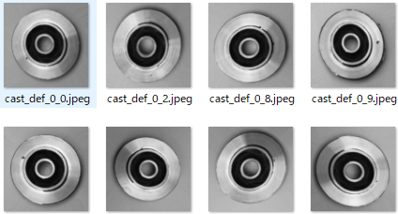
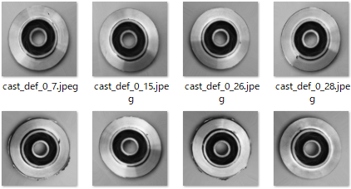
BREAKデータセット
Training Data
Test Data
ok_front (2875 images)
ok_front (262 images)
def_front (3758 images)
def_front (453 images)
7
Notes:
7

Slide 8
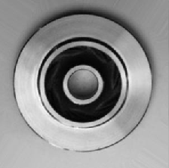
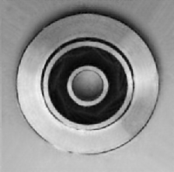
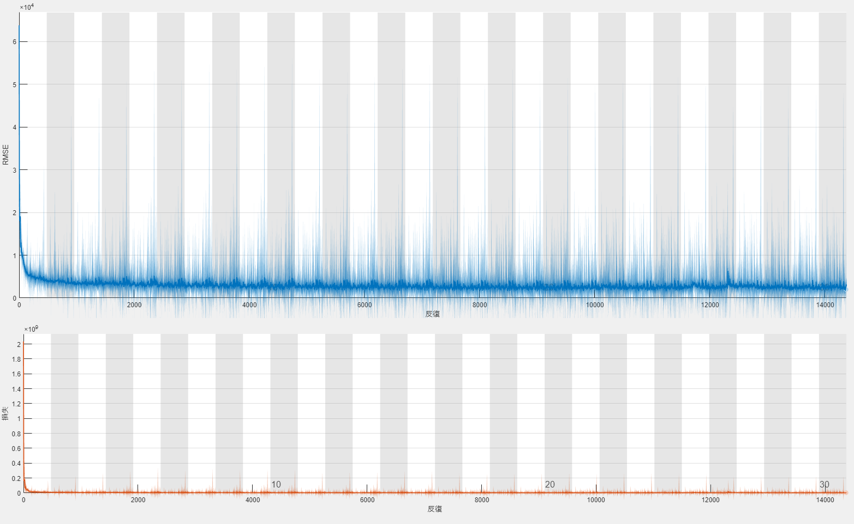
BREAKデータセット
CAE
Training
Input image (normal)
Output image
224
CAE (VGG16 based)
224
Max Epoch | 30
Mini Bach | 24
Initial learning rate | 20
Learning rate drop period | 5
Learning rate drop factor | 0.9
8
Notes:
8

Slide 9
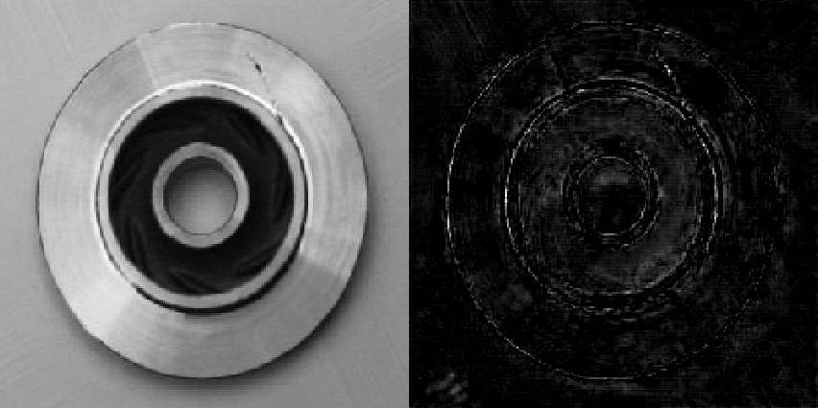
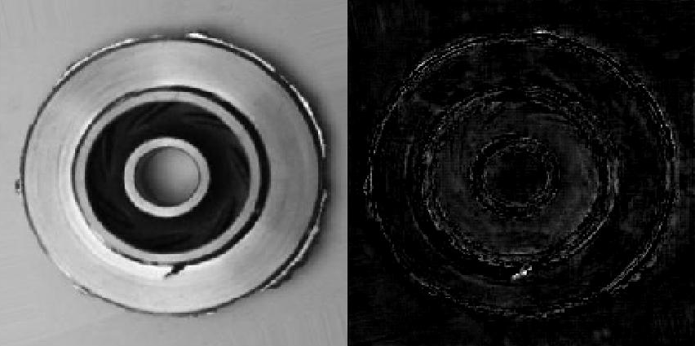
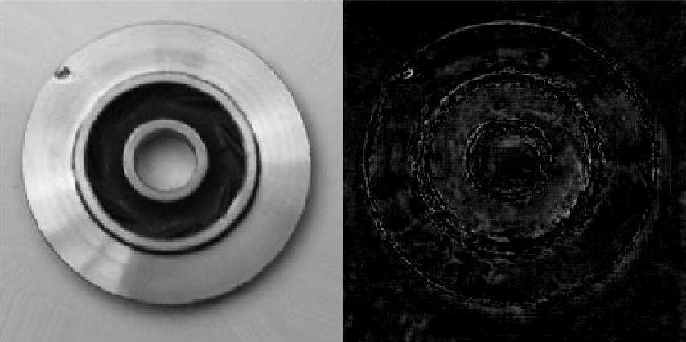
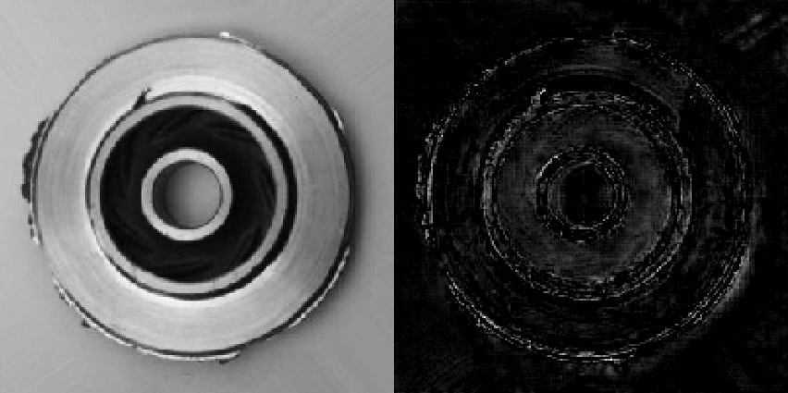
BREAKデータセット
CAE
def_0_7
def_0_486
Input
Subtraction
Input
Subtraction
def_0_2309
def_0_9927
Input
Subtraction
Input
Subtraction
9
Notes:
9

Slide 10

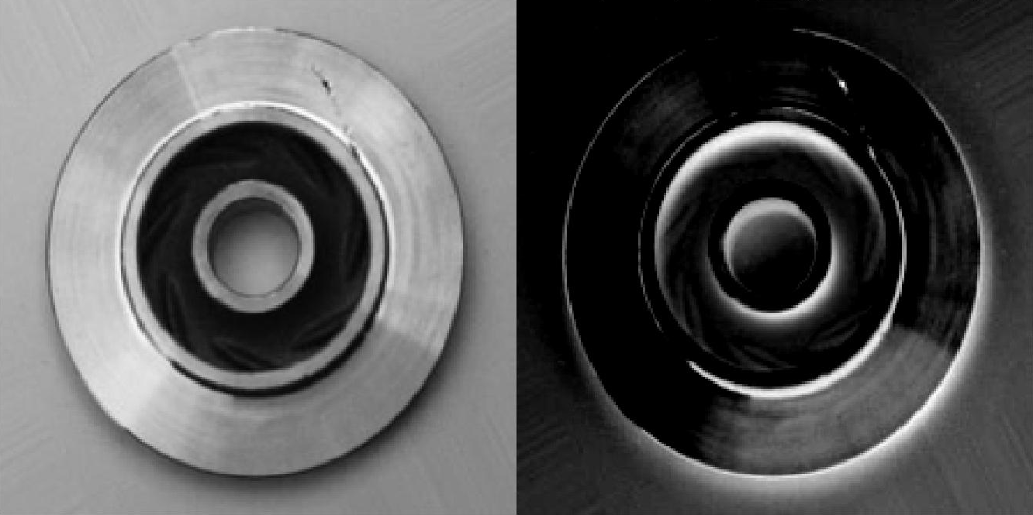
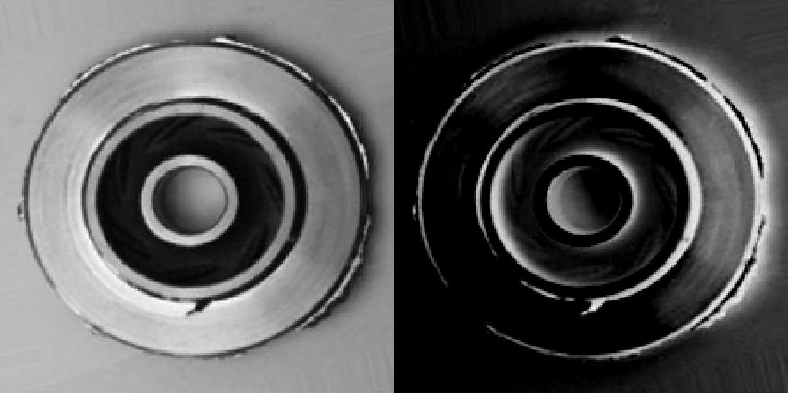
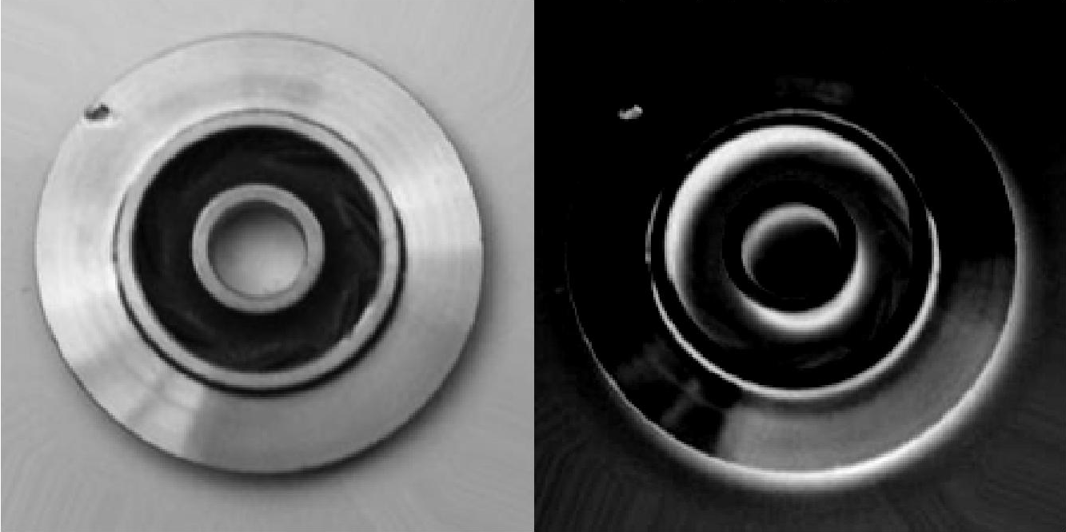
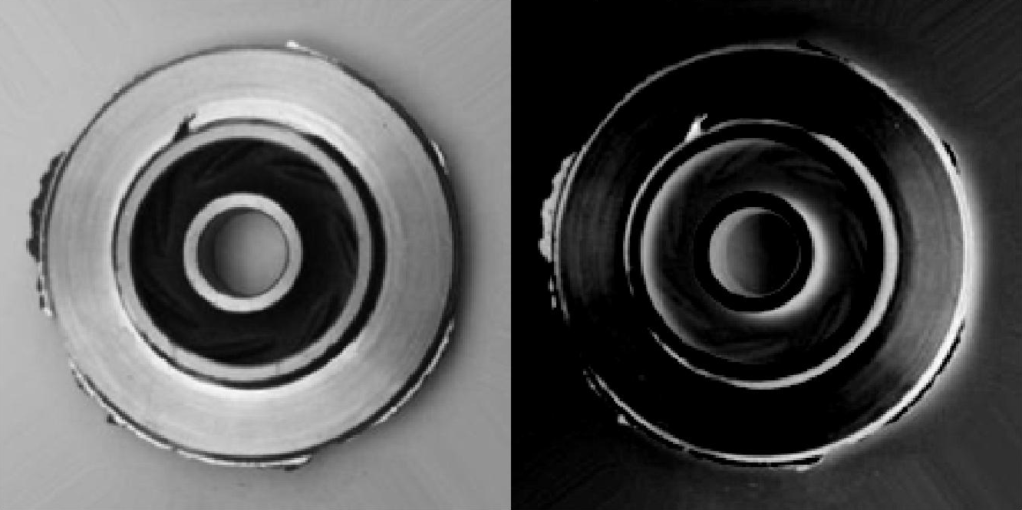
BREAKデータセット
差分画像
テンプレート画像
def_0_7
def_0_486
Input
Subtraction
Input
Subtraction
def_0_2309
def_0_9927
Input
Subtraction
Input
Subtraction
10
Notes:
10

Slide 11
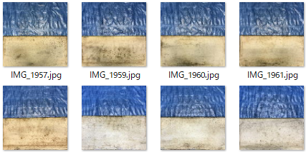
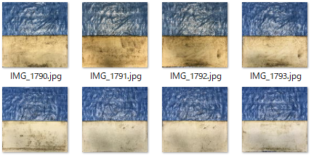
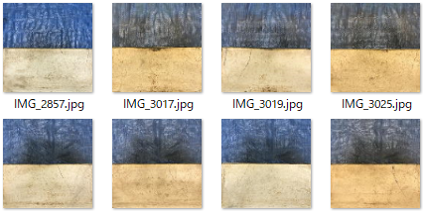
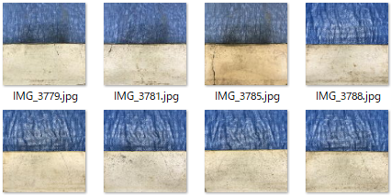
BASFデータセット
Training Data
Test Data
OK (1380 images)
OK (64 images)
NG (56 images × 2)
NG (20 images)
11
Notes:
11

Slide 12
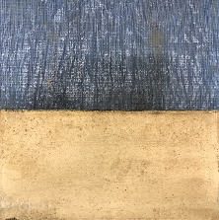
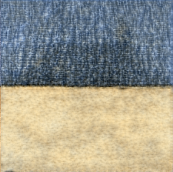
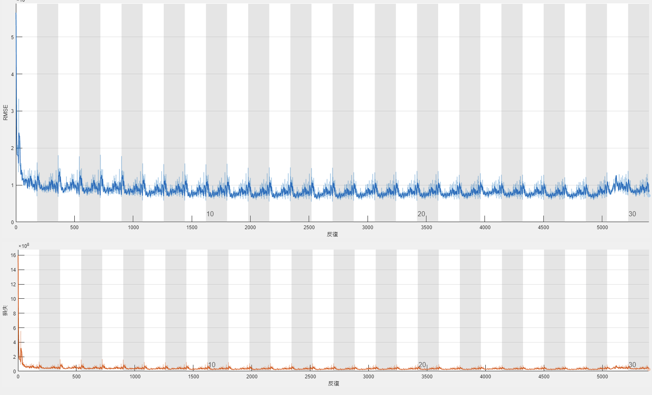
BASFデータセット
CAE
Training
Input image (normal)
Output image
224
CAE (VGG16 based)
224
Max Epoch | 30
Mini Bach | 32
Initial learning rate | 20
Learning rate drop period | 5
Learning rate drop factor | 0.9
12
Notes:
12

Slide 13
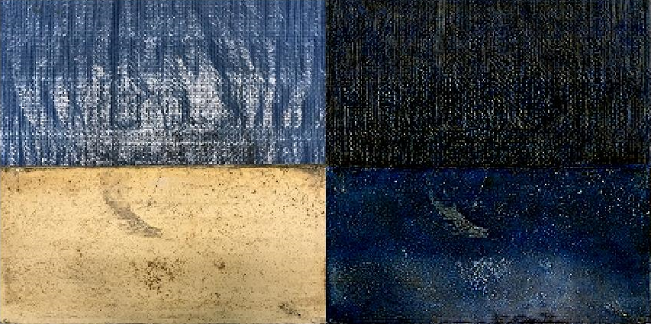
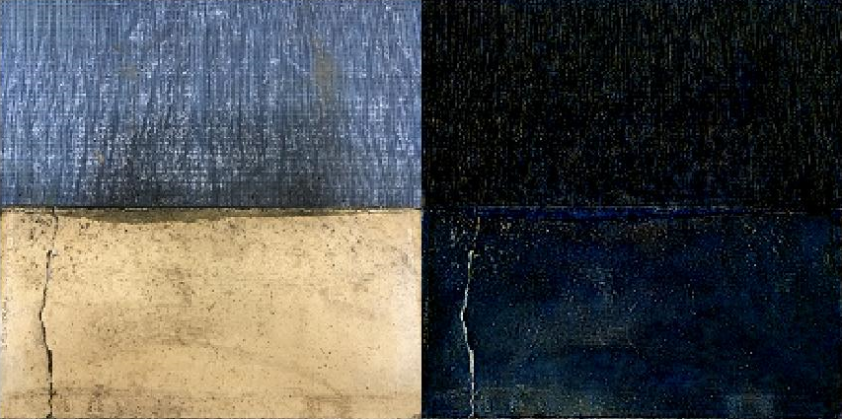


BASFデータセット
CAE
test_ng_1938
test_ng_3785
Input
Subtraction
Input
Subtraction
test_ng_3800
test_ng_3806
Input
Subtraction
Input
Subtraction
13
Notes:
13

Slide 14





BASFデータセット
差分画像
テンプレート画像
test_ng_1938
test_ng_3785
Input
Subtraction
Input
Subtraction
test_ng_3800
test_ng_3806
Input
Subtraction
Input
Subtraction
14
Notes:
14

Slide 15




NIVデータセット
Training Data
Test Data
OK (100 images)
OK (20 images)
NG (100× 2)
NG (10 images)
15
Notes:
15

Slide 16



NIVデータセット
CAE
Training
Input image (normal)
Output image
224
CAE (VGG16 based)
224
Max Epoch | 30
Mini Bach | 100
Initial learning rate | 20
Learning rate drop period | 5
Learning rate drop factor | 0.9
16
Notes:
16

Slide 17




NIVデータセット
CAE
test_ng_2_1
test_ng_4_1
Input
Subtraction
Input
Subtraction
test_ng_5_1
test_ng_8_1
Input
Subtraction
Input
Subtraction
17
Notes:
17

Slide 18





NIVデータセット
差分画像
テンプレート画像
test_ng_2_1
test_ng_4_1
Input
Subtraction
Input
Subtraction
test_ng_5_1
test_ng_8_1
Input
Subtraction
Input
Subtraction
18
Notes:
18

Slide 19



NIVデータセット
差分画像を用いて訓練
Training
OK
sssNet
NG
Max Epoch | 30
Mini Bach | 32
Initial learning rate | 0.0001
19
Notes:
19

Slide 20




NIVデータセット
差分画像
Test
差分画像
差分画像
test_ng_5_1
test_ng_8_1
Input
Subtraction
Input
Subtraction
20
Notes:
20

